Slide 1
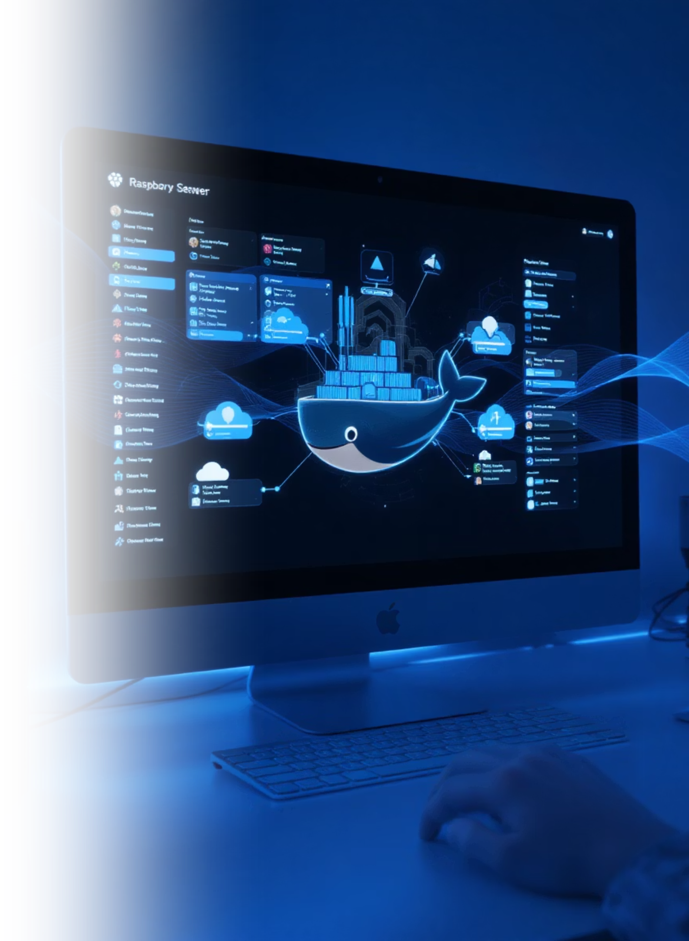
piCloudcore: Eine Selfhosting-Plattform auf Raspberry Pi-Basis
Jann Neururer
Notes:
Eine sichere, übersichtliche und automatisierte Selfhosting-Lösung auf Basis eines Raspberry Pi mit Docker-Containern für mehr kontrolle über die daten und services di

Slide 2

Projektziele & Motivation
Lokale Dienste statt Cloud-Lösungen
Unabhängigkeit von externen Anbietern und deren Geschäftsbedingungen
Kontrolle über eigene Daten
Volles Wissen über sensible Informationen und Nutzungsdaten
Erweiterung technischer Kompetenzen
Praktische Erfahrungen mit Security, Wartbarkeit und Automatisierung
Notes:
Ziel: Eigene “Cloud” zu erstellen unabhängig von externen anbietern, und Open Surce ist.
Ziel: Datenkontrolle Ich habe die kontrolle Über alle Daten wie Passwörter Private Daten Leistungsdaten etc
Ziel: Wissensaufbau Erfahrungen mit Docker sammeln Docker Interessant, Wissensaufbau Wartbarkeiten und Automatisierung

Slide 3
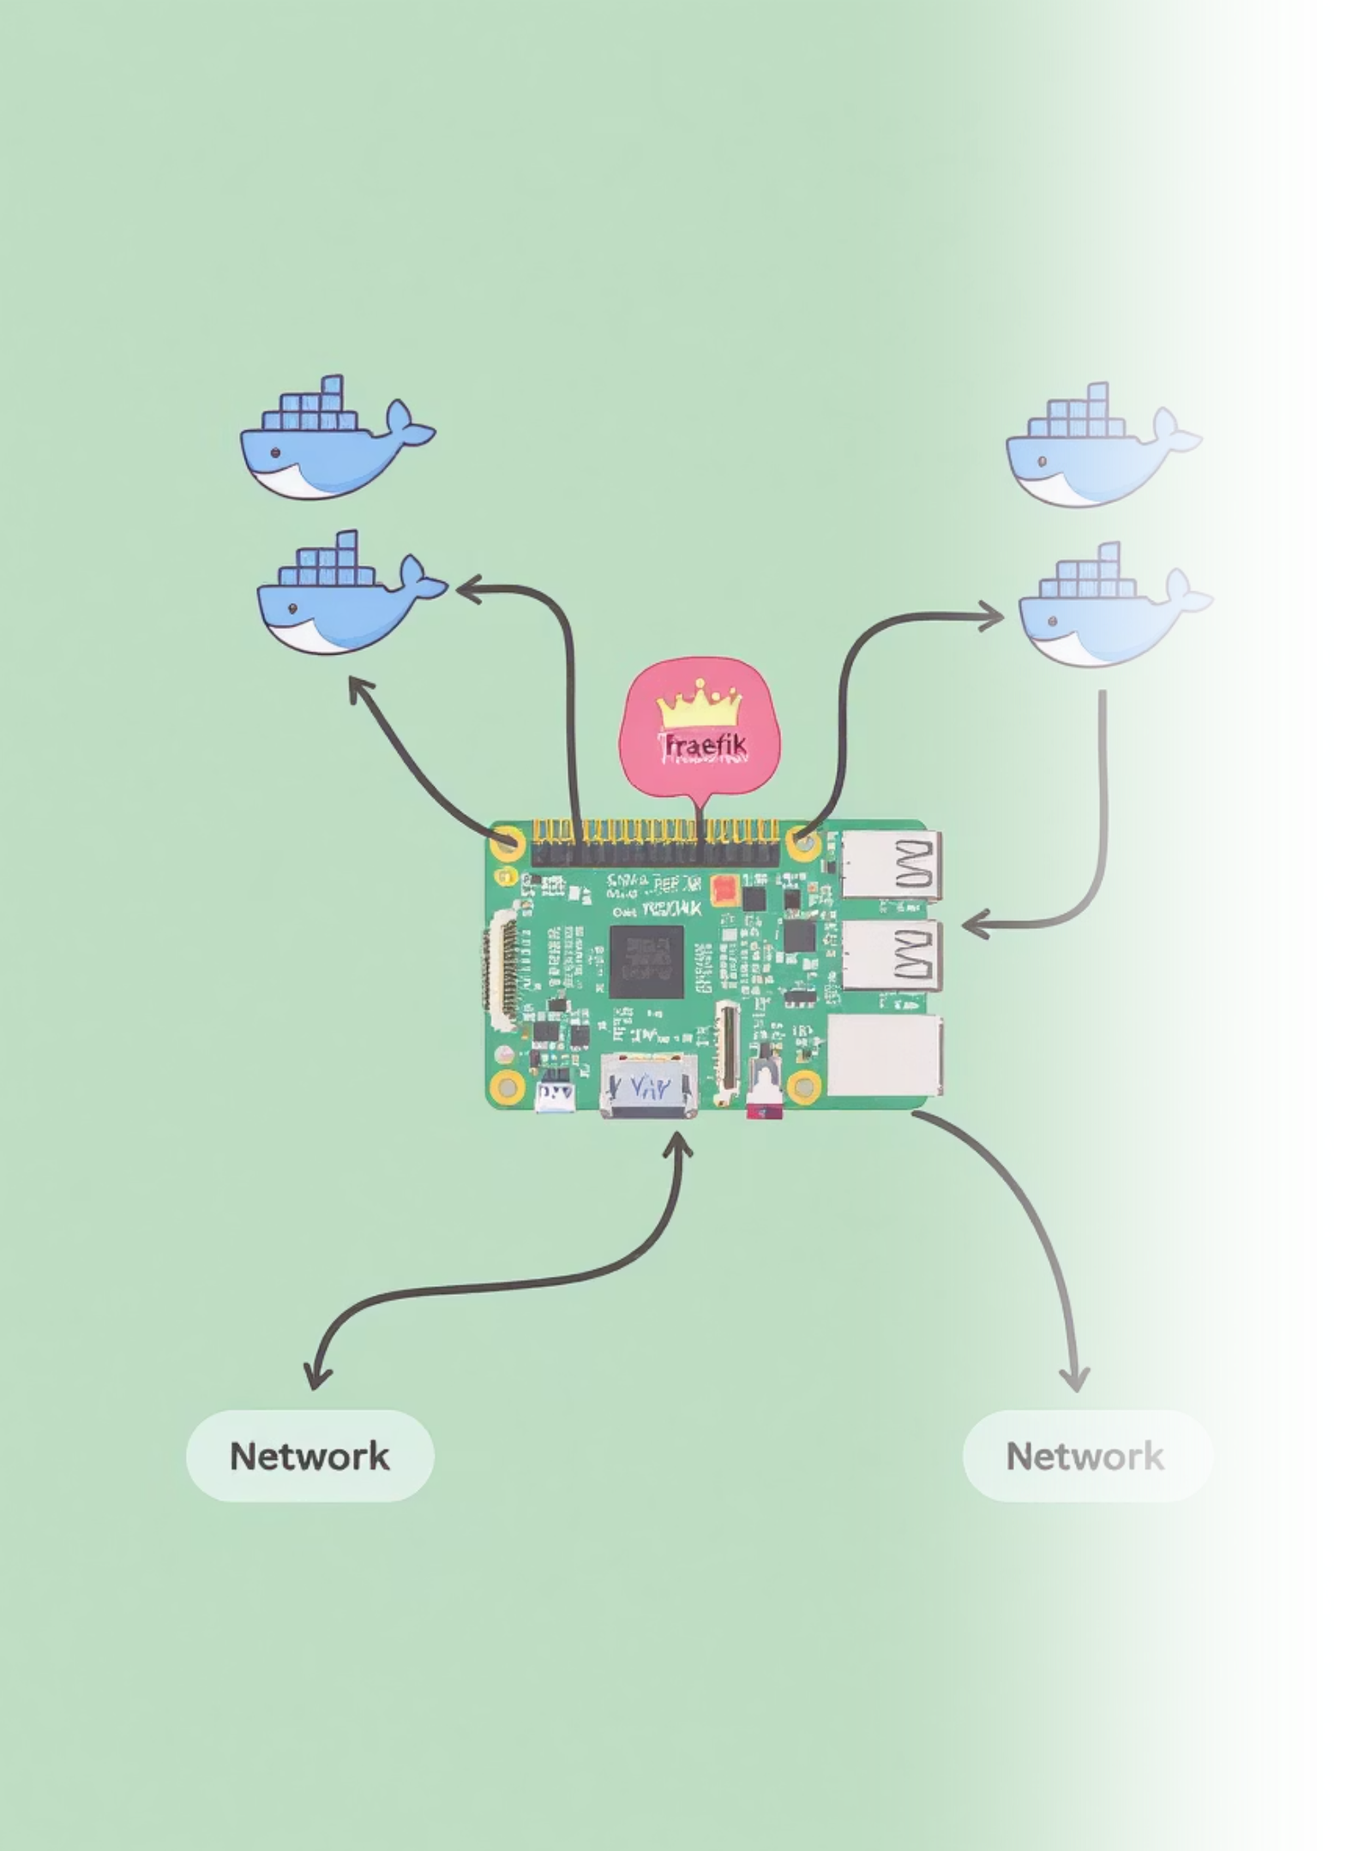





Architektur & Struktur
Hardware-Basis
Raspberry Pi 5 mit statischer IP-Adresse als kostengünstiger und energieeffizienter Server
Container-Technologie
Docker für Isolation, Effizienz und einfache Verwaltung der verschiedenen Dienste
Netzwerk-Struktur
Zwei getrennte Netzwerke (reverse/internal) für verbesserte Sicherheit
Reverse Proxy
Traefik als zentraler Zugangspunkt für alle Dienste mit HTTPS-Unterstützung
Notes:
Raspberry Pi 5 statischer IP-Adresse
Weil Raspberry Pi kostengünstig energieeffizientServer
Docker um Services Isoliert laufen zu lassen
Docker benutzt wegen Effizienz Verwaltung der verschiedenen Dienste
Zwei getrennte Netzwerke (reverse/internal)
Traefik als Zugangspunkt für alle Dienste mit HTTPS-Unterstützung (weiterleitung)

Slide 4
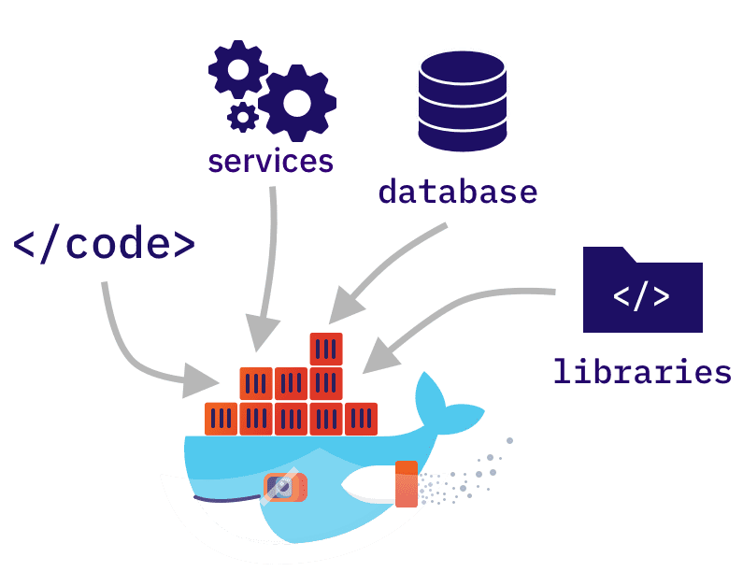
Service Docker
Container Platform um Dienste Isoliert Auszuführen
Notes:
• Dienste in Containern
• Isoliert von anderen diensten
• Alle Dineste sauber Start/Stop via Skript
• Da Dienste in Containern laufen Keine Konflikte, einfache Updates
• Einfaches erweiterbar
• Gut überwachbar da nur ein Dienst in einem Container läuft

Slide 5
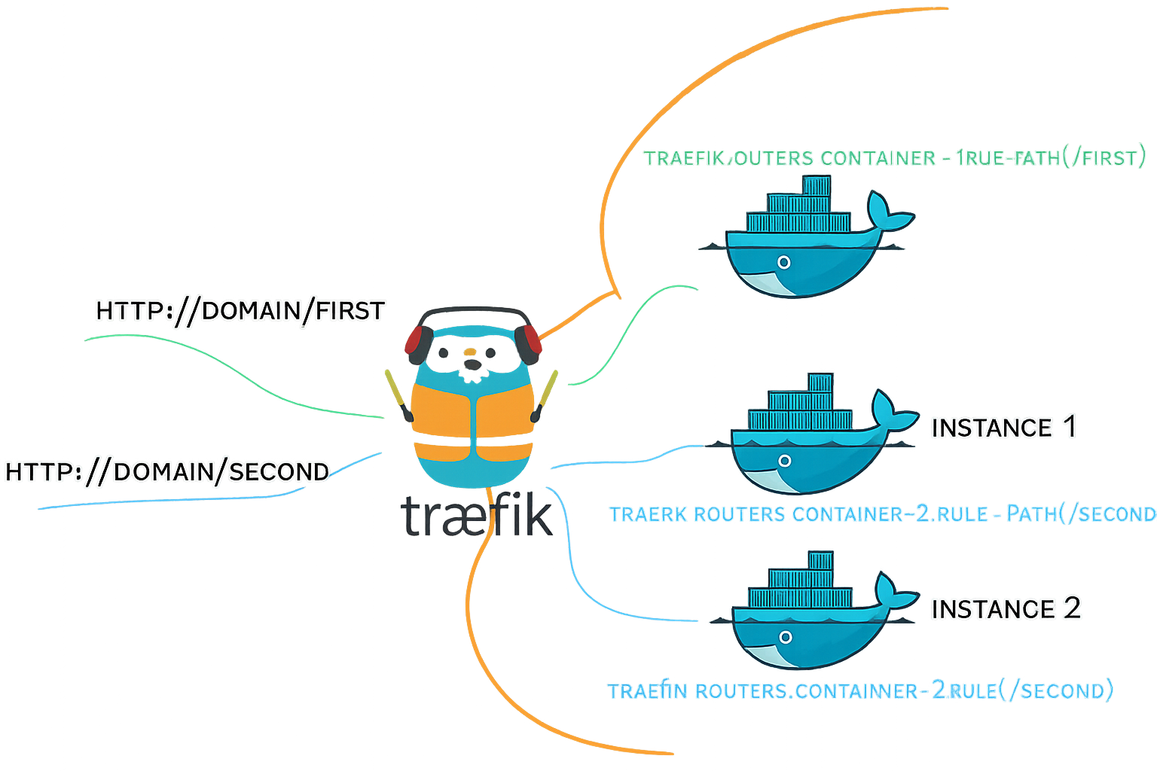
Service Traefik
Traefik leitet anfragen auf Subdomains weiter die hinterlegt wurden.
Notes:
• übernimt bei projekt gamzer Netzwerkverkehr
• Erkennt Container über gesetzte Lables und routet weiter an eine Subdomain wie traefik.local
• bei traefik kann ich alles per HTTPS mit einem self-signed Zertifikat absichern

Slide 6
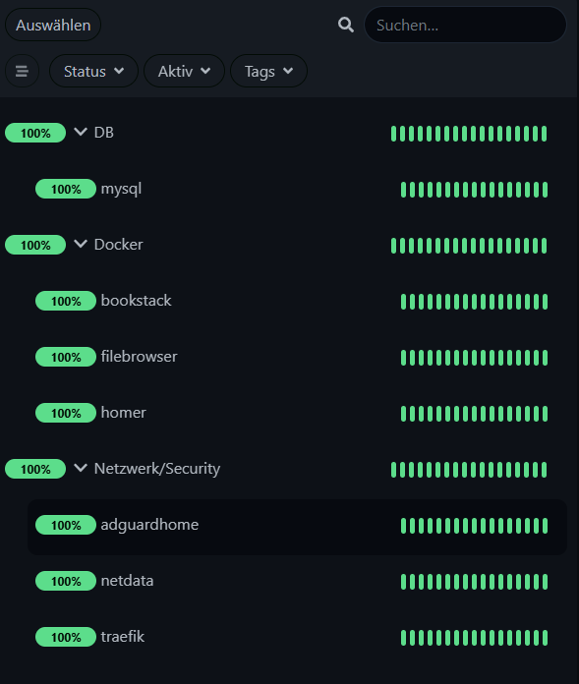
Service Kuma
Mit Uptime Kuma können Services Monitored werden und bei Ausfall Meldungen gesendet werden.
Notes:
• Kuma überwacht laufende dienste die hinzugefügt sind im Monitoring
• Ausfallbenachrichtigung könnte gesendet werden bei ausfall
• Webinterface finde ich persöndlich sehr einfach, schön und schlicht gehalten
• in kuma überwache ich meine Docker containers

Slide 7
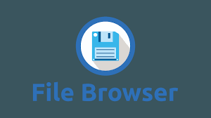
Service Filebrowser
Mit Filebrowser Kann durch den Browser auf Dateien zugegriffen warden.
Notes:
• Mit Filebrowser kann ich direkt über den Browser auf Dateien die auf dem Pi gespeichert sind zugreifen
• Ich kann meine Dateien bearbeiten hoch oder herunterladen, ich kann auch Rechte verteilen oder dateien Löschen.
• Das ist sehr praktisch für Selfhosting da man kein FTP/SSH benötigt.
• und die ganzen danten sind Lokal auf dem Pi gesichert, das interface ist sehr übersichtlich

Slide 8
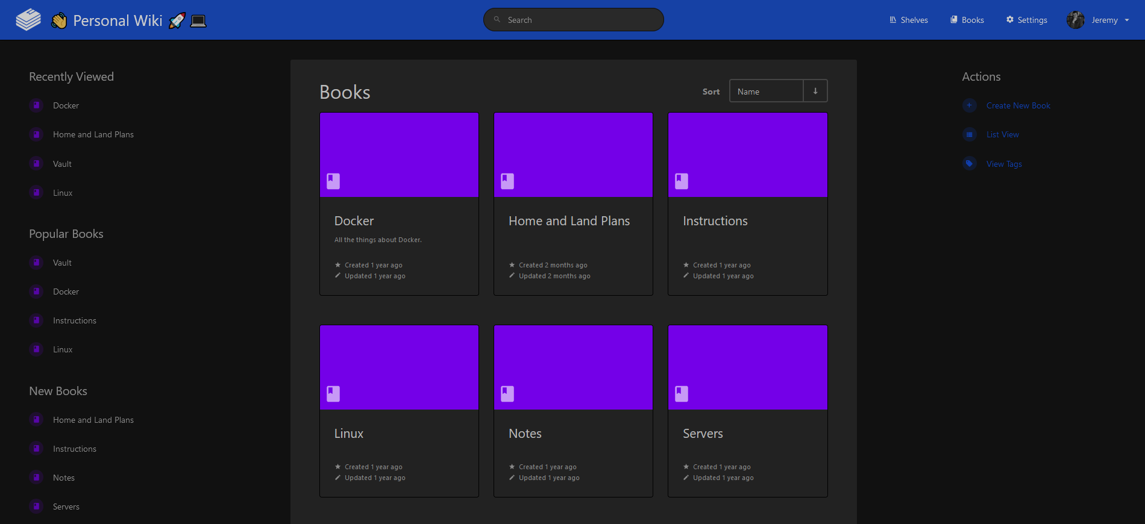
Service Bookstack
Bookstack wäre ein internes Wiki bei dem man zb Ideen dokumentieren.
Notes:
• Bookstack arbeitet mit Wiki-System Mit Seiten und Kapiteln
• Es ist wie eine Dokumnetation für Services oder dienste die du selbst gestalten kannst.
• Zugriff ist über den browser und die ganzen daten werden wieder Lokal gespeichert auf dem Raspberry Pi

Slide 9
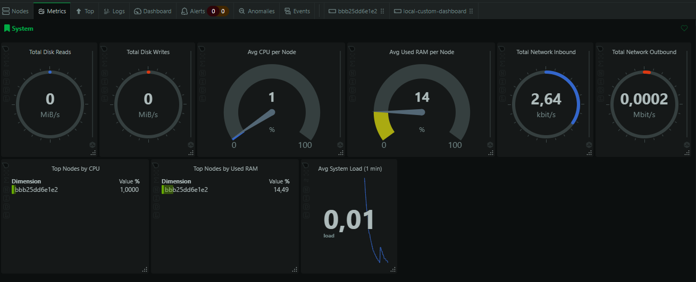
Service Netdata
Netdata zeigt wie es dem System in Echtzeit
Notes:
• Mit Netdata habe ich ein dashboard das Echtzeit-Systemmonitoring betreibt
• darin kann ich viele daten auslesen wie CPU, RAM, Container
• Netdata benutzt den Host-Modus bei dem der Agent direkt die ganzen Daten vom host zieht und diese auf das Dashboard liefert
• Sobald netdata gesetupt ist kann losgelegt werden.

Slide 10
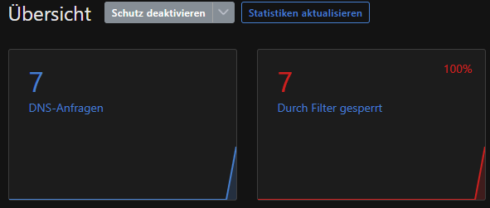
Service Adguard Home
Mit Adguard Home filtert DNS Anfragen auf meinem Netzwerk.
Notes:
• Adguard Home Filtert DNS Anfragen auf meinem Netzwerk
• So blockiert es Werbung und Tracking noch vor dem Browser
• Im Dashboard habe ich eine Übersicht über alle DNS-Anfragen
• Adguard Home läuft auch im reverse-Netzwerk

Slide 11
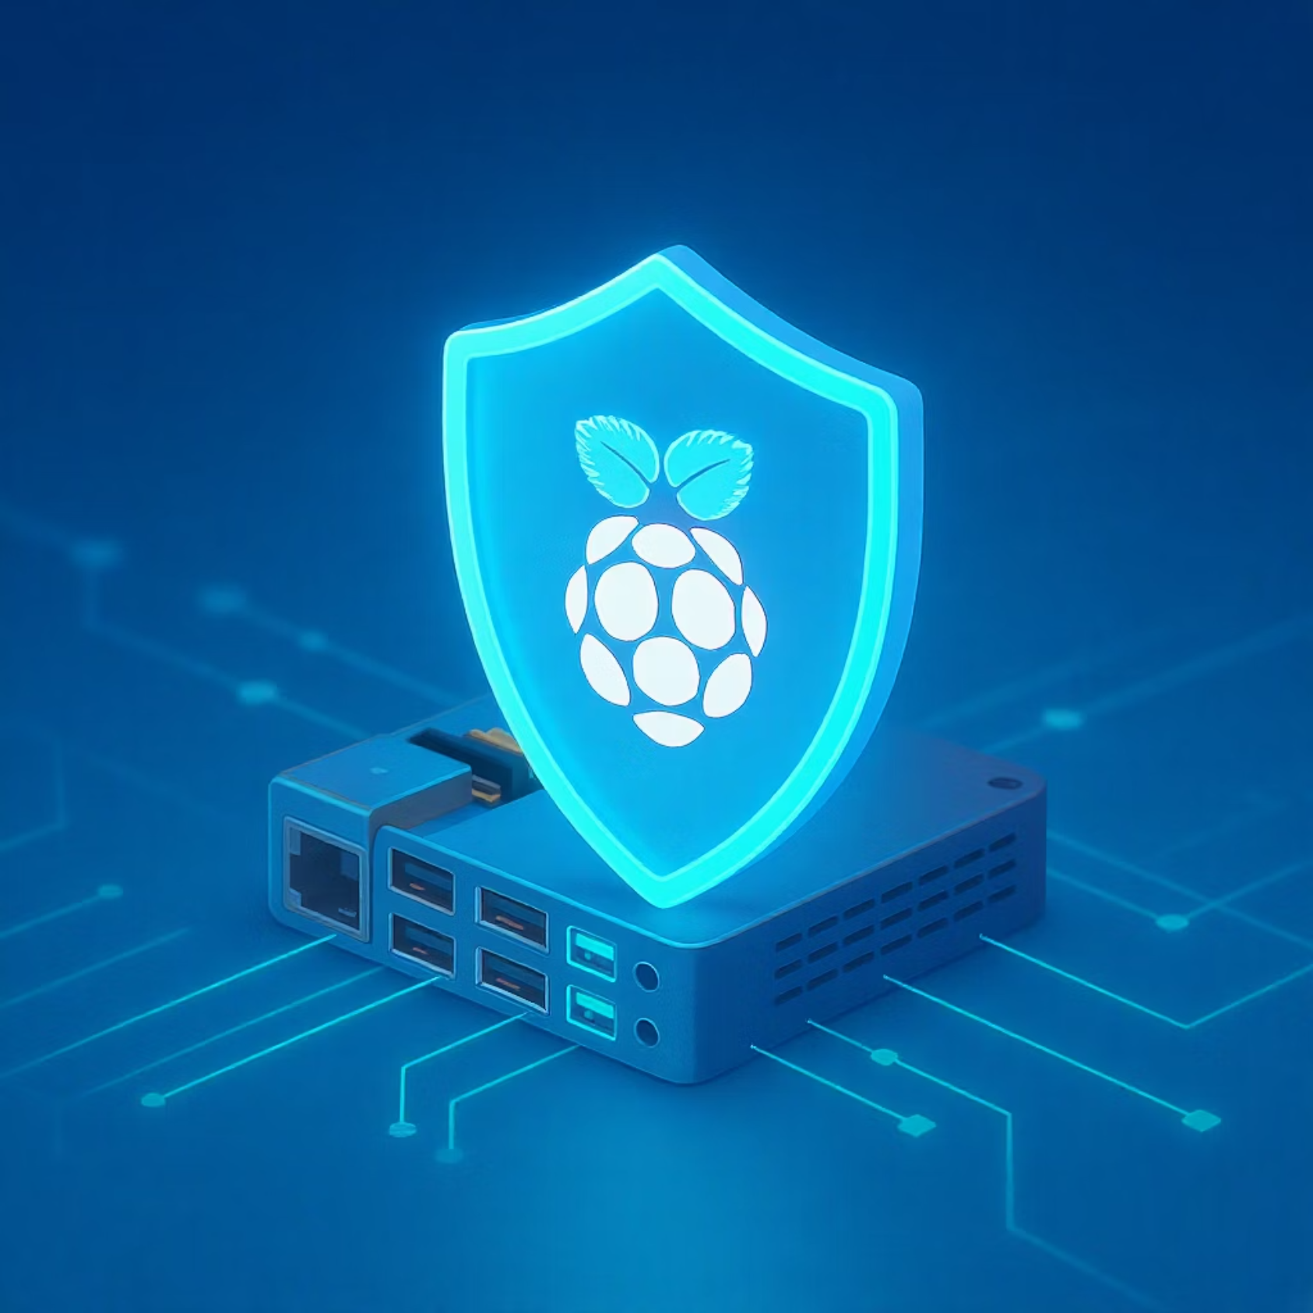
Sicherheitsmassnahmen
Gehärteter SSH-Zugang
Port auf 2121 geändert, ausschliesslich Key-basierte Authentifizierung
UFW Firewall
Strikte Netzwerktrennung und Zugriffskontrolle für alle Dienste
Fail2Ban-Integration
Schutz vor Brute-Force-Angriffen durch temporäre IP-Sperren
HTTPS-Verschlüsselung
Self-Signed TLS-Zertifikate via Traefik für sichere Kommunikation
Notes:
• SSH-Zugang gehärtet
Port von 22 auf 2121 geändert → Login nur noch mit SSH-Key, kein Passwort, kein Root-Login. Die geräte Tauschen einen SSH Key miteinander aus und verifizieren sich darüber → schützt vor automatisierten Login-Versuchen
UFW Firewall → zwei getrennte Docker-Netzwerke (internal und reverse) → klare Regeln, welche Container wie kommunizieren dürfen welche ports das offen sind ( 2121 443 und 80) → Zugriff auf Webdienste nur über reverse offen heist nur Zugriff über Kuma.local
• Fail2Ban → Fail 2 Ban Geht die SSH Logdateien durch und scannt diese nach auffälligkeiten wie mehrfache loggin versuche → wen eine ip zu viel mal einen fehlversuch tätigt wird diese automatisch blockiert und erst nach 1h wieder freigegeben kommst ins “Jail“ → einfache, aber sehr effektive Schutzmassnahme

Slide 12

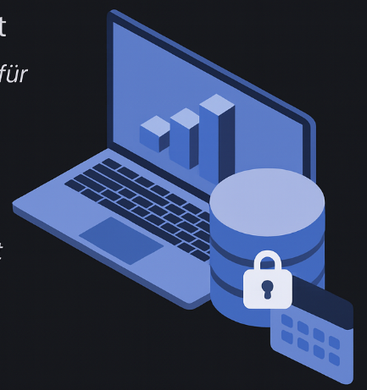



Automatisierung & Backup
Container-Management
Automatisiertes Start-Skript für alle Docker-Container bei Systemstart
Tägliche Backups
Automatisierte Sicherung mit Restic für inkrementelle, verschlüsselte Backups
Zeitplanung
Cronjob für tägliche Ausführung mit 7-Tage-Rotation zur Speicheroptimierung
Notes:
Mich hat es genervt immer alle docker container die ich benötige einzel zu starten daher habe ich ein Kleines start und stop script mit bash gemacht das ich das dafür verwenden kann
Ich benutze Restic um das Ganze Projektverzeichnis mit volumes wird jeden Tag um 11:45 durch einen cronjob gesichert. Ich nehme Restic da es sehr zuverlässig ist und auch die daten verschlüsselt

Slide 13

Live-Demo (geplant)
Homer Dashboard
Lokaler Zugriff
Monitoring im Einsatz
Zentraler Einstiegspunkt mit Übersicht aller verfügbaren Dienste
Demonstration des Zugriffs auf Dienste über *.local Domains im Netzwerk
Live-Einblick in Netdata oder Uptime Kuma zur Systemüberwachung

Slide 14

Probleme & Learnings
Reverse Proxy Herausforderungen
Initiale Probleme mit Nginx, die zu Umstellung auf Traefik führten
Erreichbarkeitsprobleme
Bookstack ist nicht über den Proxy erreichbar war nicht lösbar
BASE_PATH Konfiguration
Schwierigkeiten mit dem Basis-Pfad bei Uptime Kuma, gelöst durch Traefik-Labels
Debugging-Prozess
Arbeiten mit Container-Logs und Docker-Labels zur Problemlösung

Slide 15








Fazit & Ausblick
Zielerreichung
Modularität
Erfolgreiche Implementierung einer sicheren, funktionalen Selfhosting-Plattform
System ist wiederverwendbar und kann einfach um weitere Dienste erweitert werden
Erweiterungspotenzial
Lerneffekt
Integration von weiteren Diensten und Verbesserung der Automatisierung
Wissen in Docker und Container-Management mitbekommen

Slide 16

Quellen & Dank
Offizielle Dokumentationen
Docker, Traefik und AdGuard Home als primäre Referenzquellen
KI-Unterstützung
ChatGPT für Problemlösungen und Konfigurationsoptimierung,
GAMMA für das Powerpoint Design
Projektdaten
Umsetzungszeitraum: 12 Tage

